Slide 1


Ankieta OPZZ na temat problematyki dyskryminacji, mobbingu i molestowania w miejscu pracy oraz przestrzegania uprawnień pracowniczych związanych z rodzicielstwem
Porównanie wyników
z 2011 i 2020 roku
Wnioski
Seminarium ,,Równość na rynku pracy”
25 – 26 września 2020 rok

Slide 2

Inicjatywa przeprowadzenia Ankiety we wskazanych obszarach została podjęta po raz pierwszy w 2011 roku przez Komisję Kobiet Ogólnopolskiego Porozumienia Związków Zawodowych. Obserwacje rynku pracy wskazywały na wyzwania związane zarówno z psychospołecznymi zagrożeniami rynku pracy, jak i uprawnieniami rodzicielskimi.
Cel badania:
Rozpoznanie stanu świadomości na temat praw pracowniczych w wymienionych obszarach oraz wstępna diagnoza szans i zagrożeń dla bezpiecznego i wolnego od uprzedzeń środowiska pracy, z uwzględnieniem możliwości łączenia pracy zawodowej z życiem prywatnym i rodzinnym.
Po 9 latach podjęliśmy to samo wyzwanie !
Analiza porównawcza: stanie się podstawą do bardziej pogłębionych studiów nad zjawiskami związanymi z funkcjonowaniem kobiet i mężczyzn na rynku pracy. pozwoli określić cele i zadania działalności związkowej w popularyzowaniu wiedzy na temat praw pracowniczych i stosowania ich w praktyce.
Skąd pomysł ?

Slide 3


Zakres merytoryczny Ankiety
Ankieta składa się z 2 części i zawiera 2 grupy pytań:
Część I Pytania dotyczące problematyki dyskryminacji, mobbingu i molestowania w miejscu pracy (11 pytań)
Część II Pytania dotyczące przestrzegania uprawnień pracowniczych związanych z rodzicielstwem (15 pytań)

Slide 4

Część I
Problematyka
dyskryminacji, mobbingu
i molestowania
w miejscu pracy

Slide 5
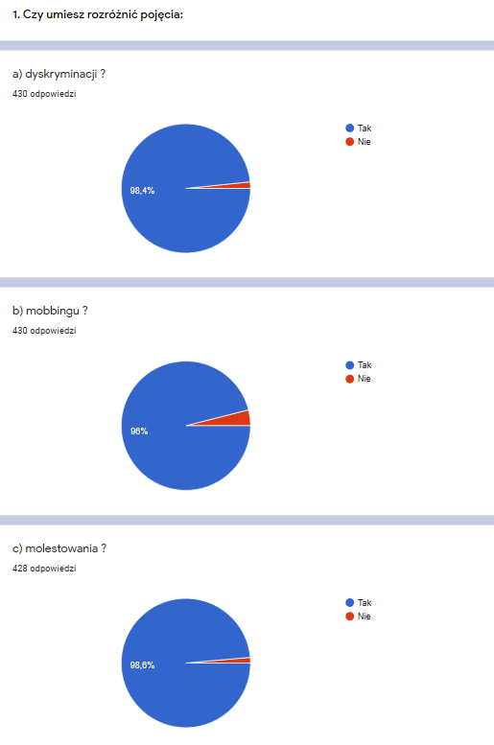
Rok 2020
Pytanie 1
Rozróżnianie pojęć:
dyskryminacji, mobbingu i molestowania
Rok 2011
Wniosek:
Większa świadomość zjawisk psychospołecznych:
dyskryminacji – o ponad 5%
mobbingu – o niecałe 3%
molestowania – aż o 20%
Ponad 93% ankietowanych stwierdziło, że umie rozróżnić pojęcia dyskryminacji (odpowiedzi ,,tak” - 93,6 %) i mobbingu (odpowiedzi ,,tak” - 93,3%) a 78,3% pozytywnie odpowiedziało na to pytanie w odniesieniu do zjawiska molestowania.
Nieznajomość tych pojęć dotyczyła zaledwie 3 - 4% badanych: 4,1% nie wie jak zdefiniować dyskryminację; 3,2% mobbing, a 3% pojęcie molestowania.

Slide 6
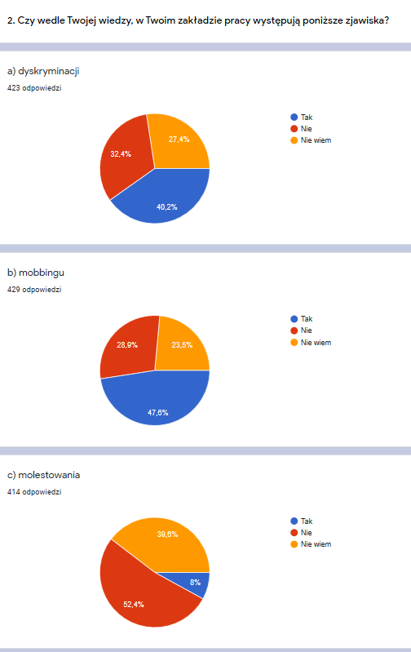
Pytanie 2
Występowanie zjawisk dyskryminacji, mobbingu czy molestowania w zakładach pracy
Rok 2020
Wniosek:
Sytuacja w zakładach pracy uległa znacznemu pogorszeniu pod względem dyskryminacji (niemal o 20%), podobna jest skala występowania zjawiska mobbingu (wzrost o prawie 4%), zaś pod względem molestowania sytuacja uległa poprawie (o 8%).
Rok 2011
Dyskryminacja
80,1% ankietowanych wskazało na brak jego występowania w zakładzie pracy, niemniej jednak co piąta osoba stwierdziła, że zjawisko występuje bądź nie jest pewna czy występuje (odpowiedzi ,,tak” – 22,4% oraz odpowiedzi ,,nie wiem – 19,9%).
Mobbing
43% ankietowanych uznało, że występuje niemal co trzecia osoba odpowiedziała, że nie spotkała się z mobbingiem (odpowiedzi ,,nie” - 35,9%), zaś co piąta nie potwierdziła jednoznacznie czy mobbing występuje czy nie (odpowiedzi ,,nie wiem” – 20,1%).
Molestowanie
W opinii 62% ankietowanych nie jest obecne w ich zakładzie pracy (odpowiedzi ,,nie” – 61,6%), jednak prawie co piąta osoba (odpowiedzi ,,nie wiem” – 22,4%) nie jest pewna występowania tego zjawiska w swoim środowisku pracy.

Slide 7
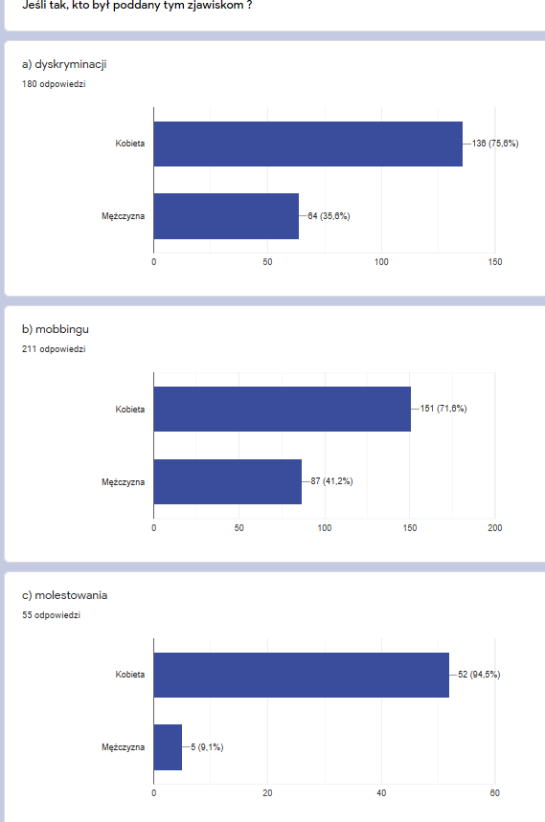

Pytanie 2a
Płciowe uwarunkowania zjawisk: dyskryminacji, mobbingu i molestowania
Rok 2020
Wniosek:
Kobieta ma wciąż słabszą pozycję w środowisku pracy pod względem – dyskryminacji i mobbingu (ponad 55% więcej sytuacji/ zdarzeń).
Pod względem występowania tych czynników sytuacja kobiet uległa znacznemu pogorszeniu.
Molestowanie w miejscu pracy to sytuacja / zjawisko, któremu należałoby się szczególnie przyjrzeć.
Rok 2011
Dyskryminacja
Kobieta jest częściej poddana temu zjawisku (20,8%), a zaledwie 4,7% mężczyzn wskazało, iż doświadczają dyskryminacji.
Mobbing
Kobiety są 10 razy częściej poddawane mobbingowi (20,8%) niż mężczyźni (2,1%).
Molestowanie
Ankietowani odpowiadają, że w ich ocenie kobiety częściej były poddawane molestowaniu (9,3%) niż mężczyźni (2,7%).

Slide 8
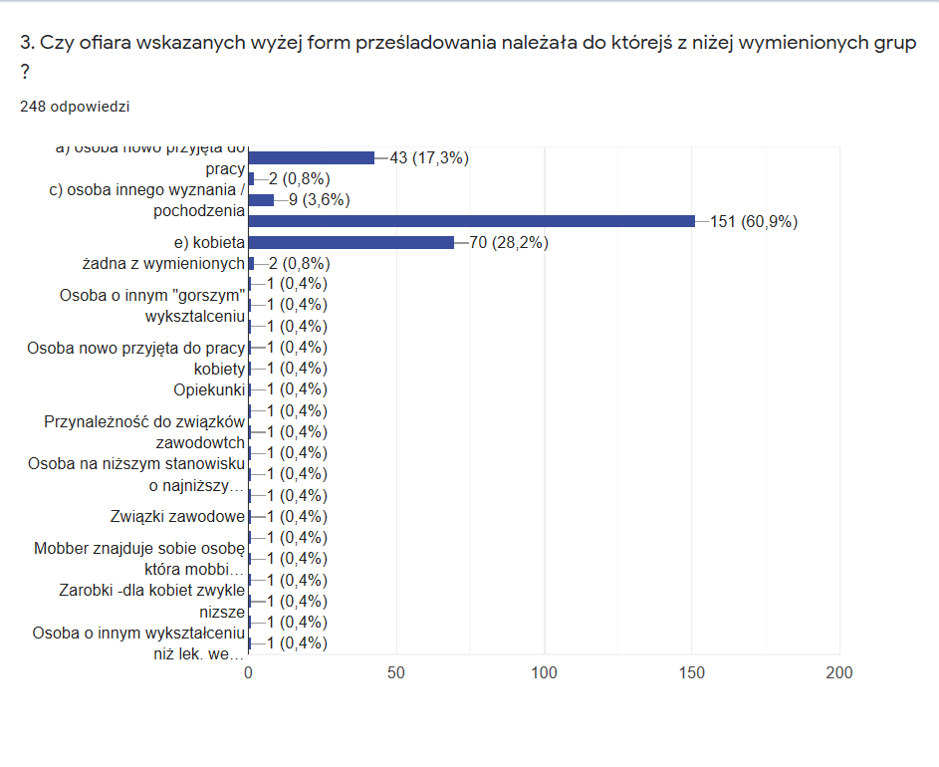
Pytanie 3
Grupy ulegające zjawiskom: dyskryminacji, mobbingu i molestowania
Rok 2020
Kobieta jest najczęściej prześladowana (choć pytanie nie precyzuje w jakich formach) – aż 30,5% odpowiedzi;
na drugim miejscu znalazły się osoby pracujące w zakładzie przez dłuższy czas (19,6%).
Znacznie rzadziej prześladowana (dyskryminacja, mobbing, molestowanie) jest osoba nowoprzyjęta do pracy (6,2%), osoba innego wyznania/pochodzenia (2,7%) czy osoba niepełnosprawna (0,7%). Niemal 5,2% odpowiadających wskazało, że żadna z wymienionych grup nie kwalifikuje się do odpowiedzi na pytanie, jednak w większości przypadków nie wskazano jakie inne grupy ma na myśli.
Rok 2011
Wniosek:
Należałby skupić uwagę na kobietach jako najczęściej prześladowanych w środowisku pracy (wzrost o ponad 30%) oraz osobach nowoprzyjętych do pracy w drugiej kolejności (wzrost naruszeń o około 11%).

Slide 9
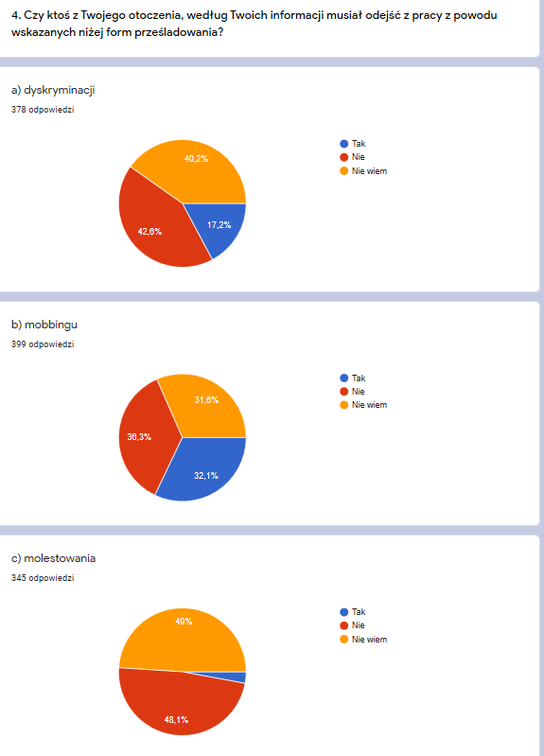
Pytanie 4
Wpływ dyskryminacji, mobbingu i molestowania na odejście z zakładu pracy
Rok 2020
Rok 2011
Zarówno wobec zjawiska dyskryminacji, mobbingu jak i molestowania ponad połowa ankietowanych udzieliła negatywnych odpowiedzi (odpowiedzi ,,nie”: dyskryminacja – 59,7% mobbing – 49,5%, molestowanie – 51,9%).
Wniosek:
Obecnie, z powodu dyskryminacji odchodzi z pracy więcej osób niż w 2011 (11,9 % / 17,2%).
Mobbing wciąż przoduje i jest to bardzo niepokojące – niemal trzykrotnie wzrósł odsetek przyczyn odejścia z pracy z tego powodu (11,2% / 32,1%)
Prawie co piąta osoba odpowiadała, iż nie wie (odpowiedzi ,,nie wiem”: dyskryminacja – 23,5%, mobbing – 20,4%, molestowanie – 22,8%).
Ponad 10% odpowiadających wskazało, że dyskryminacja i mobbing wpłynęły na zmianę miejsca pracy (odpowiedzi ,,tak”: dyskryminacja – 11,9%, mobbing – 11,2%).

Slide 10
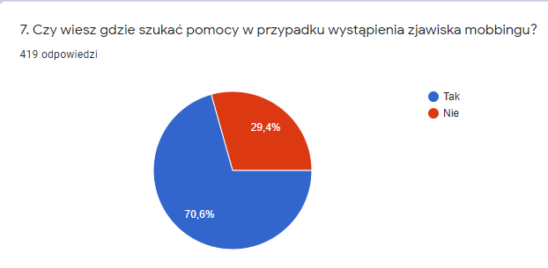
Pytanie 7
Pomoc w mobbingu
Rok 2020
Rok 2011
Wiedza ankietowanych w tym zakresie jest optymistyczna – aż 60,3% pozytywnie odpowiedziało na pytanie, jednak co trzecia osoba nie wie gdzie może się zwrócić o pomoc, jeśli doświadczy mobbingu (odpowiedzi ,,nie” – 27,2%).
Wniosek:
Świadomość pracowników stale wzrasta (wzrost o 10 % w porównaniu z 2011 r.) odnośnie poszukiwania różnych form pomocy w przypadku występowania zjawiska mobbingu w miejscu pracy – choć nadal co trzecia osoba nie wie, gdzie po taką pomoc się zwrócić.

Slide 11
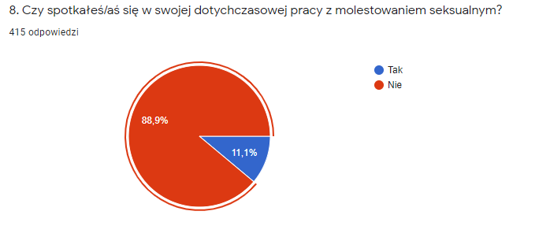
Pytanie 8
Molestowanie seksualne w miejscu pracy
Rok 2020
Rok 2011
84,8% ankietowanych udzieliło negatywnej odpowiedzi, jednak 13,9% wskazało, że zjawisko molestowania seksualnego wystąpiło w ich środowisku pracy.
Wniosek:
Zjawisko występowania molestowania w miejscu pracy
nie zwiększa się – można mówić o minimalnej, ale jednak tendencji spadkowej tego zjawiska (13,9 % / 11,1%).

Slide 12
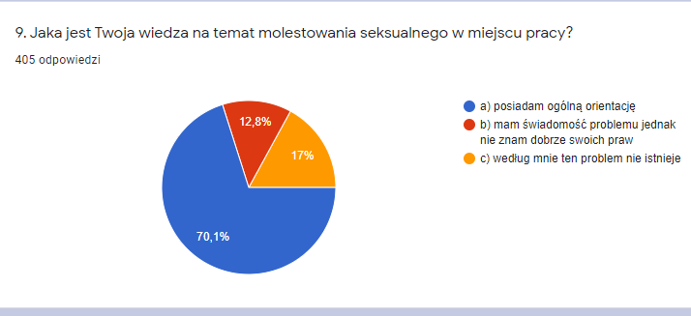
Pytanie 9
Molestowanie seksualne w miejscu pracy - znajomość zjawiska
Rok 2020
Rok 2011
Zdecydowany odsetek ankietowanych wskazało, że posiada ogólną orientację na temat molestowania seksualnego w miejscu pracy (66,1%).
Dla 16,4% odpowiadających problem ten w ogóle nie istnieje, zaś co dziesiąta osoba wskazała, że ma świadomość problemu, jednak nie zna dobrze swoich praw (9,9%).
Wniosek:
Niewiele zwiększyła się świadomość odnośnie molestowania seksualnego w miejscu pracy – ogólną orientację posiada więcej ankietowanych niż w 2011 r. (wzrost nieco ponad 4%).
Większy jest także odsetek ankietowanych deklarujących, że ma świadomość problemu jednak nie zna dobrze swoich praw (wzrost o ok. 3%).

Slide 13
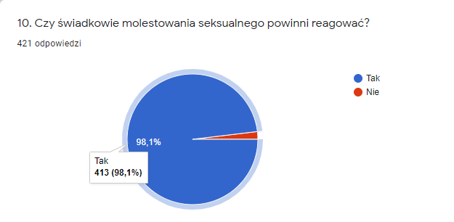
Pytanie 10
Molestowanie seksualne a reakcje społeczne
Rok 2020
Rok 2011
Pozytywnej odpowiedzi udzieliło prawie 90 % ankietowanych (odpowiedzi ,,tak” - 88,8%), odmienne stanowisko w tej sprawie wyraziło 6,5% odpowiadających na to pytanie.
Wniosek:
Niemal każdy pytany oczekuje reakcji świadków molestowania seksualnego – ponad 98 % odpowiedzi.
To więcej o 10 % niż w 2011 r.

Slide 14
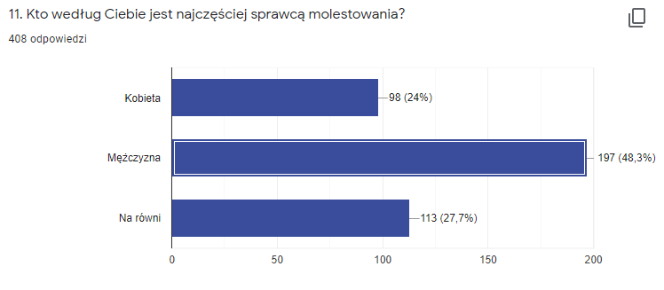
Pytanie 11
Sprawcy molestowania (seksulanego) w miejscu pracy
Rok 2020
Rok 2011
Niemal 40% ankietowanych odpowiedziało, iż to mężczyzna jest najczęstszym sprawcą tego zjawiska (39,7%), jednak niewiele mniej wskazało na kobietę (31,6%).
Odpowiedzialnymi – sprawcami molestowania seksualnego na równi według ankietowanych jest niemal co czwarta osoba (26,3%).
Wniosek:
Wzrósł o ponad 10 % odsetek opinii wskazujących, że najczęściej sprawcą
molestowania jest mężczyzna (39,7% / 48,3%), zmalał zaś do wskazania na kobiety (31,6% / 24%)

Slide 15
Świadomość występowania zjawisk psychospołecznych w środowisku pracy takich jak: dyskryminacja, mobbing czy molestowanie (seksulane) systematycznie rośnie wśród pracowników.
Sytuacja w zakładach pracy stale się pogarsza pod względem występowania zjawisk dyskryminacji i mobbingu.
Kobieta ma wciąż słabszą pozycję w środowisku pracy pod względem – dyskryminacji i mobbingu. Drugą grupą społeczną w zakładach pracy pod względem występujących naruszeń są osoby nowo przyjmowane do pracy.
Wzrasta odsetek odchodzących z pracy z powodu dyskryminacji - mobbing jest jednak na czele rankingu przyczyn odejścia.
Wzrasta świadomość pracowników odnośnie poszukiwania różnych form pomocy w przypadku występowania zjawiska mobbingu w miejscu pracy.
Molestowanie (seksualne) w miejscu pracy nie zwiększa się.
Jeśli występuje - najczęściej sprawcą molestowania jest mężczyzna i ta
sytuacja nie uległa zmianie.
Podsumowanie części I
Problematyka
dyskryminacji, mobbingu
i molestowania
w miejscu pracy

Slide 16

Część II
Przestrzeganie uprawnień pracowniczych związanych z rodzicielstwem

Slide 17
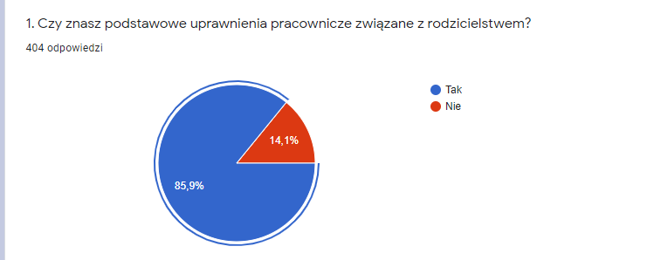

Wniosek:
Wiedza związana z uprawnieniami pracowniczymi związanymi z rodzicielstwem jest wysoka – ponad 85 – 87% pytanych deklaruje, że zna przepisy i stosuje je w praktyce.
Pytanie 1
Znajomość uprawnień pracowniczych
związanych z rodzicielstwem
Rok 2011
Zdecydowana większość ankietowanych odpowiedziała pozytywnie na to pytanie (odpowiedzi ,,tak” - 87,5%), jednak co dziesiąta osoba przyznała, że nie zna jakie są uprawnienia pracownicze związane z rodzicielstwem (odpowiedzi ,,nie” - 10,8%),
Rok 2020

Slide 18
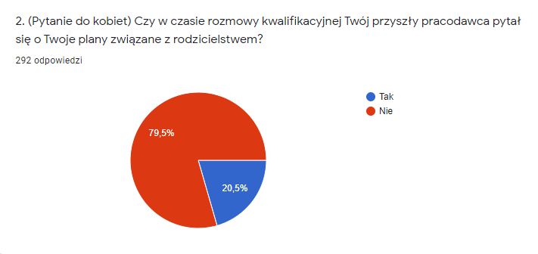
Wniosek:
Wciąż wysoki i wzrastający jest odsetek kobiet wskazujących, że podczas rozmowy kwalifikacyjnej przyszły pracodawca pyta je o plany związane z rodzicielstwem
(prawie 80% przypadków).
Jednak, sytuacja uległa pogorszeniu w porównaniu z 2011 r.
Rok 2011
Pytanie 2
Plany ,,rodzicielskie” w zakładzie pracy
Ponad 76 % kobiet odpowiedziało, że nie doświadczyło tego typu pytań (odpowiedzi ,,nie” - 76,2%), jednak 11,8% odpowiedziało, iż w czasie rozmowy kwalifikacyjnej do pracy zadawano im tego typu pytanie.
Rok 2020

Slide 19
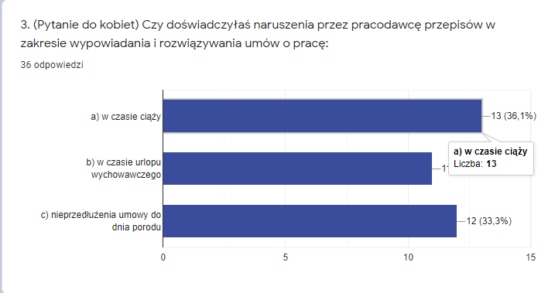
Wniosek:
Wzrosła liczba naruszeń przez pracodawcę przepisów w zakresie wypowiadania i rozwiazywania umów o pracę: w czasie ciąży czy urlopu wychowawczego oraz w sytuacjach nieprzedłużenia umowy o pracę do dnia porodu - wzrost od 30 do ponad 35% !!
Zwraca uwagę niski odsetek odpowiedzi.
Rok 2011
Pytanie 3
Naruszenia przepisów ,,rodzicielskich” w stosunkach pracy
Niemal połowa odpowiadających wskazała,
że nie doświadczyła jakiegokolwiek naruszenia przepisów związanych z rodzicielstwem w zakresie wypowiadania i rozwiązywania (odpowiedź ,,nie doświadczyłam” – 47,2%). Zdaniem 2,5% ankietowanych pracodawcy naruszają przepisy w zakresie wypowiadania i rozwiązywania umów o pracę w czasie urlopu wychowawczego; nieznaczny procent kobiet uznało, że doświadczyły naruszenia przez pracodawcę przepisów w zakresie wypowiadania i rozwiązywania umów o pracę w czasie ciąży (1,8% odpowiedzi) oraz w sytuacjach nieprzedłużenia umowy o pracę do dnia porodu (1,2% odpowiedzi).
Rok 2020

Slide 20
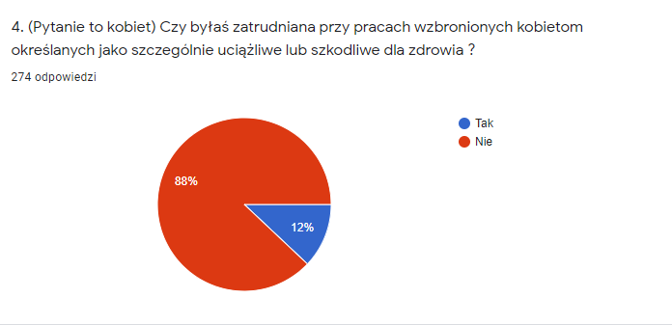
Wniosek:
Nieznacznie, ale jednak wzrósł odsetek kobiet wskazujących, że
są zatrudniane przy pracach wzbronionych kobietom określanych jako szczególnie uciążliwe lub szkodliwe dla zdrowia (wzrost o 7%).
Rok 2011
Pytanie 4
Rodzicielstwo a warunki pracy
Zaledwie 5 % ankietowanych kobiet wskazało, że doświadczyły zatrudnienia przy pracach wzbronionych kobietom określanych jako szczególnie uciążliwe lub szkodliwe dla zdrowia.
Ponad 80 % negatywnie odpowiedziało na to pytanie (odpowiedzi ,,nie” - 81,2%).
Rok 2020

Slide 21
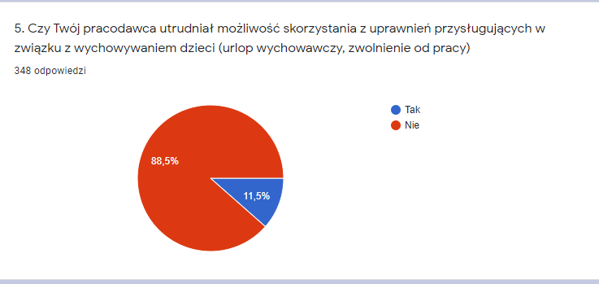
Wniosek:
Poprawiła się postawa pracodawców wobec pracowników korzystających z uprawnień przysługujących w związku z wychowywaniem dzieci – ponad 88 % ankietowanych wskazało, że nie ma z tym żadnych problemów.
To wzrost o niemal 25 % pozytywnych postaw pracodawców w porównaniu z 2011 rokiem.
Rok 2011
Pytanie 5
Pracodawcy wobec uprawnień pracowniczych
związanych z rodzicielstwem
Negatywnie na to pytanie odpowiedziało 64,2% ankietowanych, zaś 13,1% wskazało, że pracodawca utrudniał możliwość skorzystania z uprawnień przysługujących w związku z wychowywaniem dzieci (urlop wychowawczy, zwolnienie od pracy).
Rok 2020

Slide 22
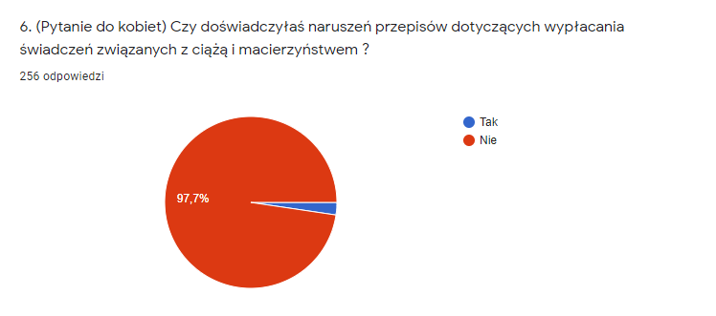
Wniosek:
Znacznie poprawiła się sytuacja w zakresie przestrzegania przepisów związanych z wypłacaniem świadczeń na rzecz macierzyństwa.
Niemal 98 % ankietowanych
(w 2011 r. – 78 %) nie dostrzega żadnych problemów na tym tle.
Pytanie 6
Naruszenia uprawnień ,,rodzicielskich”
a świadczenia
Rok 2011
Trzy czwarte ankietowanych odpowiedziało,
że nie doświadczyło naruszeń przepisów dotyczących wypłacania świadczeń związanych z ciążą i macierzyństwem (odpowiedzi ,,nie” - 76,9%), natomiast 6% potwierdziło, że miało takie doświadczenia.
Rok 2020

Slide 23
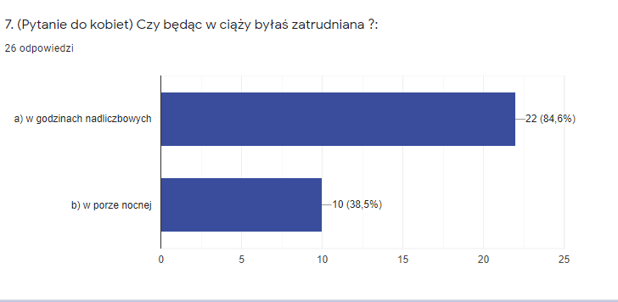
Wniosek:
Przepisy odnośnie zatrudniania kobiet w ciąży są coraz powszechniej przestrzegane.
Ponad 85 % kobiet wskazało, że będąc w ciąży nie były zatrudniane ani w godzinach nadliczbowych ani w porze nocnej.
Rok 2011
Pytanie 7
Zatrudnienie a ciąża
14,5% kobiet odpowiedziało, że będąc w ciąży nie były zatrudniane ani w godzinach nadliczbowych ani w porze nocnej.
Natomiast niecałe 4% (dokładnie 3,6%) kobiet będąc w ciąży pracodawca zatrudniali w porze nocnej, a w godzinach nadliczbowych 2,3% kobiet pracujących.
Rok 2020

Slide 24
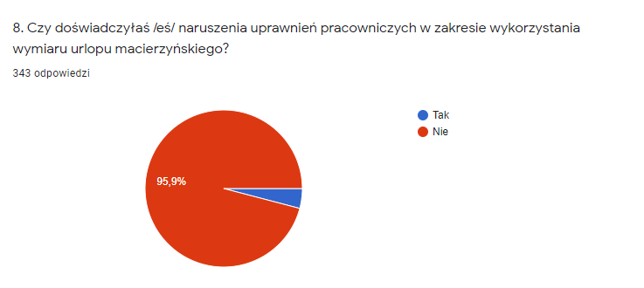
Wniosek:
Znacznie wzrosło przestrzeganie przepisów w zakresie wykorzystania wymiaru urlopu macierzyńskiego – w opinii ankietowanych niemal 96% pracodawców przestrzega prawa w tym zakresie.
W 2011 r. odsetek ten wynosił ponad 77 %.
Pytanie 8
Urlop macierzyński a praktyka - nieprawidłowości
Rok 2011
Ponad trzy czwarte kobiet (odpowiedzi ,,nie” - 77,3%) nie miało żadnych problemów związanych z wykorzystaniem wymiaru urlopu macierzyńskiego; zaledwie 2,6% potwierdziło, że doświadczyło naruszeń przepisów w tym obszarze.
Rok 2020

Slide 25
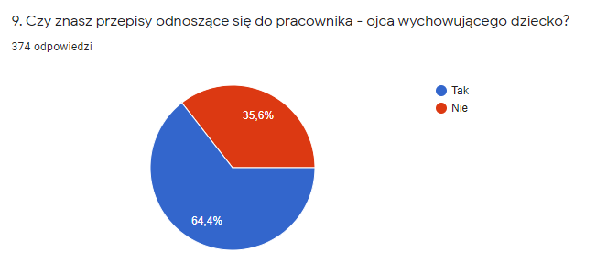
Wniosek:
Utrzymuje się poziom ,,niewiedzy” o przepisach odnoszących się do pracownika – ojca wychowującego dziecko.
Prawie 36 % ankietowanych nie zna tych przepisów; podobny poziom deklarowano w 2011 r.
Pytanie 9
Uprawnienia ojcowskie
związane z rodzicielstwem
Rok 2011
Znajomość przepisów odnoszących się do pracownika - ojca wychowującego dziecko zadeklarowało 58,7 % ankietowanych, jednak stosunkowo duży procent odpowiedzi negatywnych (odpowiedzi ,,nie” - 36,9%) wskazuje na nieznajomość tych przepisów.
Rok 2020

Slide 26
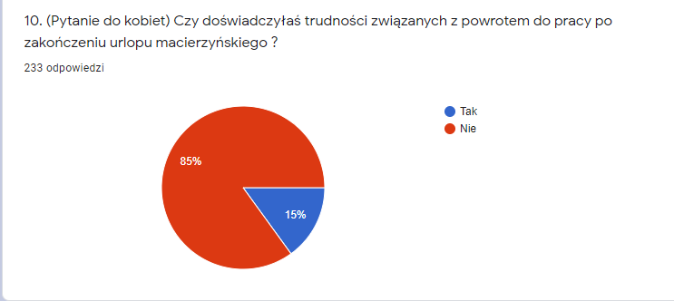
Wniosek:
Wyraźnej poprawie uległa sytuacja związana z powrotem kobiet do pracy po zakończeniu urlopu macierzyńskiego.
85 % z nich nie doświadczyło żadnych trudności z tym związanych
(w 2011 r. zaledwie 8%).
Pytanie 10
Macierzyństwo a powrót do pracy
Rok 2011
7,7 % kobiet nie doświadczyło żadnych trudności związanych z powrotem do pracy po zakończeniu urlopu macierzyńskiego, jednak niewiele mniej bo 5,6% wskazało, że miało takich doświadczeń.
Rok 2020

Slide 27
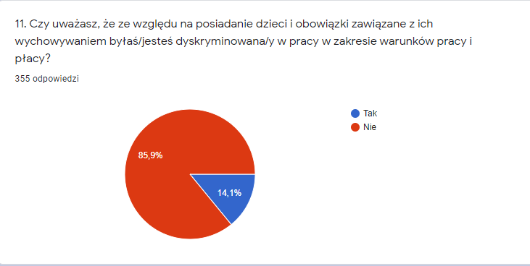
Wniosek:
Optymistycznie ankietowani oceniają podejście pracodawców do posiadania dzieci i obowiązków związanych z ich wychowywaniem.
Prawie 86 % wskazuje, że nie doświadczali dyskryminacji płacowej pod tym względem (wzrost pozytywnych odpowiedzi o ponad 25%).
Rok 2011
Pytanie 11
Dyskryminacja na tle przepisów związanych z rodzicielstwem
Zaledwie 8,5% potwierdziło, że miało doświadczenia związane z tym, że ze względu na posiadanie dzieci i obowiązki zawiązane z ich wychowywaniem były w przeszłości lub są obecnie dyskryminowana/y w pracy w zakresie warunków pracy i płacy.
61,9% ankietowanych udzieliło negatywnej odpowiedzi w tej sprawie.
Rok 2020

Slide 28
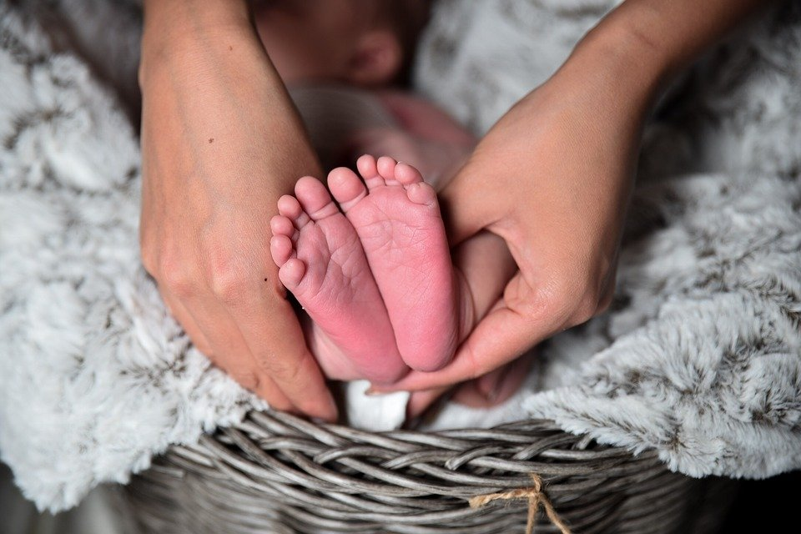
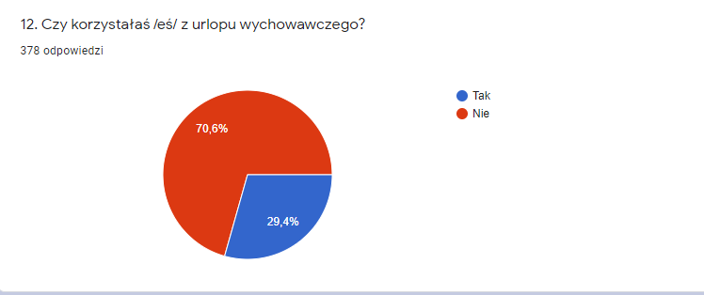
Wniosek:
Urlop wychowawczy nie jest powszechnie wykorzystywany - ,,zaledwie” 30 % ankietowanych z niego korzysta.
Sytuacja pod tym względem nie uległa zmianie od 2011 r.
Pytanie 12
Urlop wychowawczy
Rok 2011
Prawie 60% ankietowanych nie korzystało z urlopu wychowawczego (odpowiedzi ,,nie” - 58,3%), zaś co trzecia z nich (30,2%) pozytywnie odpowiedziała na to pytanie.
Rok 2020

Slide 29
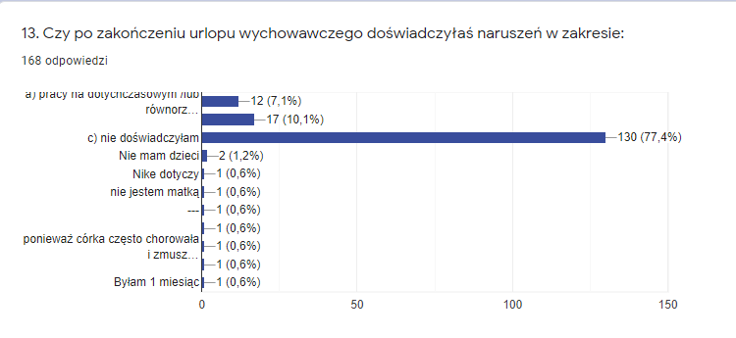
Wniosek:
Poprawiła się postawa pracodawców wobec pracowników powracających do pracy po zakończeniu urlopu macierzyńskiego.
Prawie 78 % ankietowanych nie doświadczyło negatywnych konsekwencji z tego powodu.
Nieprawidłowości – jeśli występowały, były związane z pracą na dotychczasowym /lub równorzędnym/ stanowisku zajmowanym przed urlopem wychowawczym (7-10%).
Rok 2011
Pytanie 13
Naruszenia prawa w zakresie wykorzystania urlopu wychowawczego
22,8% ankietowanych nie doświadczyło naruszeń pracy na dotychczasowym /lub równorzędnym/ stanowisku zajmowanym przed urlopem ani co do niższego wynagrodzenia. Naruszenia płacowe dotknęły 5,2% ankietowanych, zaś nieprawidłowości związanych z pracą na dotychczasowym /lub równorzędnym/ stanowisku zajmowanym przed urlopem wychowawczym doświadczyło 4,3%.
Rok 2020

Slide 30
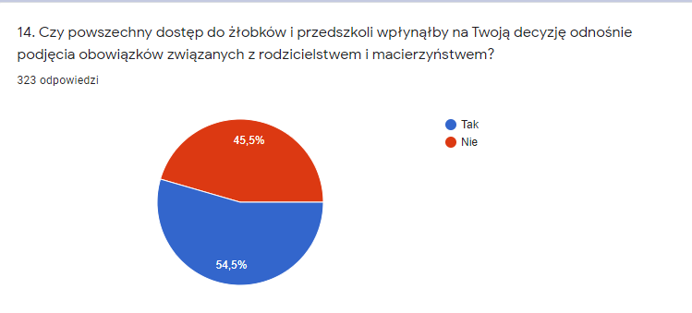
Wniosek:
Niezmienna jest postawa pracowników odnośnie podejmowania decyzji dotyczących macierzyństwa i rodzicielstwa a powszechności dostępu do żłobków i przedszkoli.
Połowa z ankietowanych uznaje to za istotny czynnik ułatwiający taką decyzję.
Pytanie 14
Rodzicielstwo a infrastruktura
Rok 2011
Ponad połowa ankietowanych potwierdziła,
że powszechny dostęp do żłobków i przedszkoli wpłynąłby na ich decyzję odnośnie podjęcia obowiązków związanych z rodzicielstwem i macierzyństwem (odpowiedzi ,,tak” - 54,8%), zaś co trzecia osoba odpowiedziała,
że nie wpłynęłoby to w żaden sposób na ich decyzje macierzyńskie (odpowiedzi ,,nie” - 34,3%).
Rok 2020

Slide 31
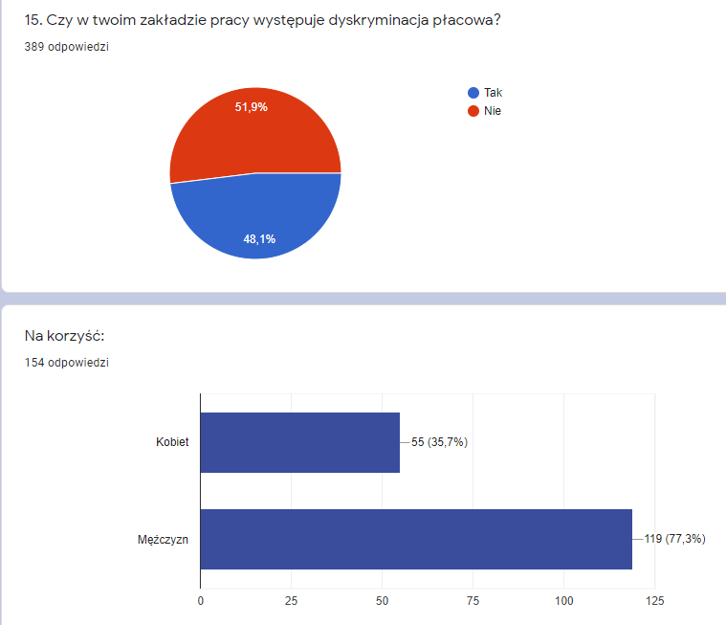
Wniosek:
Dyskryminacja płacowa występuje w co drugim zakładzie pracy – w 78 % na niekorzyść kobiet.
Sytuacja w tym obszarze uległa pogorszeniu (wzrost o ponad 18% wobec roku 2011).
Pytanie 15
Dyskryminacja płacowa
Rok 2011
Naruszenia płacowe dotknęły 35,2% ankietowanych.
Rok 2020

Slide 32
Podsumowanie Części II
Przestrzeganie uprawnień pracowniczych związanych z rodzicielstwem
Wiedza związana z uprawnieniami pracowniczymi związanymi z rodzicielstwem jest wysoka.
Powszechnym stało się przestrzeganie przez pracodawców przepisów związanych z wypłacaniem świadczeń na rzecz macierzyństwa i rodzicielstwa.
Podejście pracodawców do posiadania dzieci i obowiązków związanych z ich wychowywaniem uległo wyraźnej poprawie, podobnie jak wobec pracowników powracających do pracy po zakończeniu urlopu macierzyńskiego.
Należy przyjrzeć się zjawiskowi naruszeń przez pracodawcę przepisów w zakresie wypowiadania i rozwiazywania umów o pracę: w czasie ciąży czy urlopu wychowawczego oraz w sytuacjach nieprzedłużenia umowy o pracę do dnia porodu – ankietowani wskazują na wzrost nieprawidłowości w tym obszarze.
Przepisy odnośnie zatrudniania kobiet w ciąży są coraz powszechniej przestrzegane, analogicznie jak wykorzystywanie wymiaru urlopu macierzyńskiego.
Wysoki jest poziom ,,niewiedzy” o przepisach odnoszących się do pracownika – ojca wychowującego dziecko.
Urlop wychowawczy nie jest powszechnie wykorzystywany.
Powszechny dostęp do żłobków i przedszkoli jest wciąż istotnym czynnikiem ułatwiającym decyzje o macierzyństwie i rodzicielstwie.
Dyskryminacja płacowa występuje w co drugim zakładzie pracy, głównie na niekorzyść kobiet.

Slide 33

Opracowanie:
Renata Górna
Wydział Polityki Społecznej, Rynku Pracy, Ubezpieczeń i Zdrowia

